Slide 1

Муниципальное общеобразовательное учреждение
«Средняя общеобразовательная школа №1» с. Летняя Ставка Туркменского района Ставропольского края
Опыт воспитательной работы классного руководителя
Хаджимухаметовой Гульнахар Хасановны

Slide 2
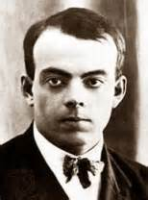
Каждому ребенку нужен поводырь-человек, который обозначит для тебя начало пути.
Антуан де Сент-Экзюпери

Slide 3
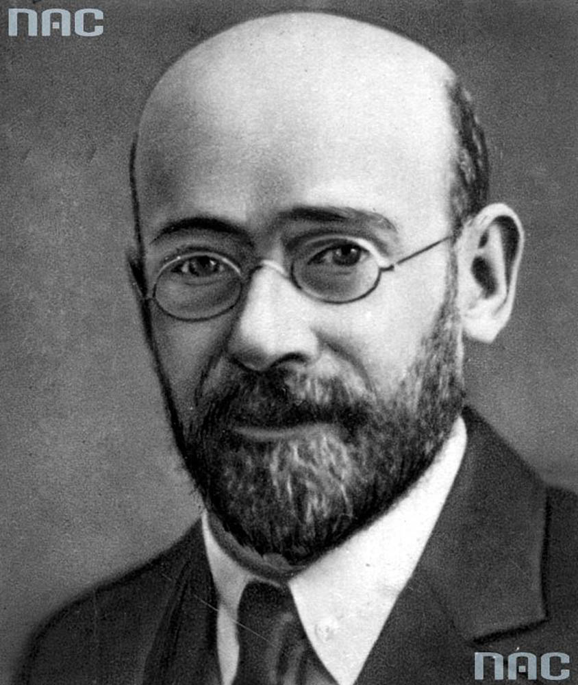
Вверх по лестнице ,ведущей в «классную жизнь»
Концепция Я.Корчака
Цель воспитания: полное, свободное, гармоничное развитие внутренних сил и способностей каждого конкретного ребенка.
Ориентиры
Приоритеты
Ребенок-СУБЪЕКТ! воспитания: воспитание без участия в нем самого ребенка не существует.
Два изобретения человечества можно считать самыми трудными: искусство воспитывать и искусство управлять.(Кант)
Направления
- Взаимодействие
- Грамматика отношений
-Диалог-основа воспитательной системы
Ценности

Slide 4

Моё
педагогическое кредо
«Ребенок
непризнанный гений
средь будничных серых людей!»

Slide 5
Программно-методическая и технологическая основа опыта
Ведущая идея опыта
«Образование без воспитания-меч в руках безумца!»
Концептуальные основы опыта
Педагогика-это наука об индивидуальном искусстве воспитания детей.
Методологическая основа
«Трехфазное развитие личности»
Технологическая основа опыта
Концепция Я.Корчака
Концепция персонализированного образования «Каждый человек значим»
Дидаскология
Авторская мини-программа духовно-нравственного воспитания «Компас»
Программа работы с родителями «Мост»
Приемы, техники «Кирпич», «окно Джохари»

Slide 6
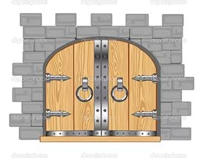
«Ворота»
Концепция персонализированного образования
«Каждый ребенок значим!»
1 «ворота»-глубинное обучение
2 «ворота»-глубинное сопровождение
3 «ворота»-глубинное управление
4 «ворота»-глубинный контроль

Slide 7

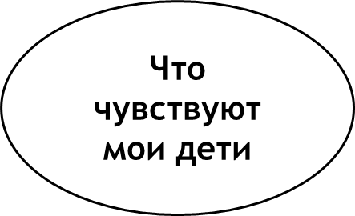
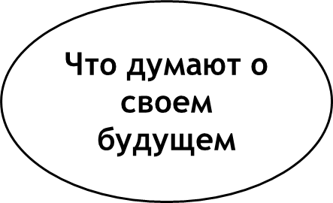
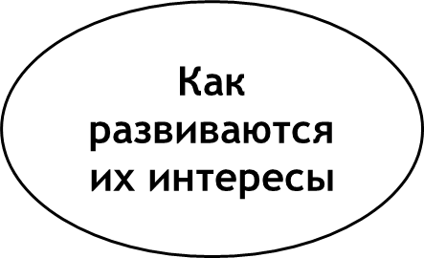
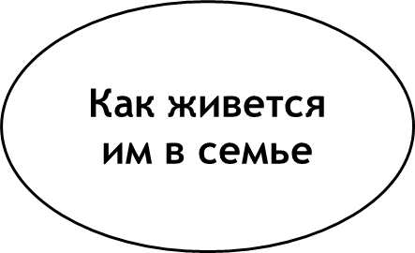
Диагностика и мониторинг
Я хочу знать

Slide 8
Творческий потенциал моего класса
Танцоры-5
Певцы-7
Художники-8
Поэты-3
Журналисты(корреспонденты школьной газеты «Школа+»)-2
Актеры школьного(классного) театра-21
И звездочки, которые еще не зажглись-0

Slide 9
Мониторинг социальной среды

Slide 10
Пакет школьных методик
Тест
«Твой темперамент»
Цветограмма
Социометрия
«Стабильные»
Интервью
Тест - карта
самооценки
«Портрет»
«Яркие»
«Мир моих
Интересов»
«Пороховая
бочка»
Мини – сочинение
«Я и мой класс»
Тест
«Способности
Школьника»
Диагностика
школьной
тревожности
«Неопределившиеся»

Slide 11
Грамматика отношений
Модели общения
логические менторская
стилистический одухотворяющая
фонетический конфронтационная
информационная
функциональная Методы эмпирического уровня:
причинная частные
пространственная экспрессивная комплексные
наблюдение ,беседа
эмоциональная искренность убеждение мониторинг
анализ проблем,
интеллигентность ситуации,документов
компетентность пример Окно Джохари
Методы продуктивного уровня
Коммуникативные барьеры
ОБРАТНАЯ СВЯЗЬ
Методы , приемы
Связь
Речь
Характер общения

Slide 12
Основные компоненты воспитательной системы
Индивидуально-групповой
Пространственно-временной
Функционально-деятельностный
Ценностно-ориентационный
Диагностико-аналитический

Slide 13
Культурно-просветительское
Духовно- нравственное
Общественно-патриотическое
Направления
воспитательной
работы
трудовое
Физкультурно-оздоровительное
экологическое

Slide 14

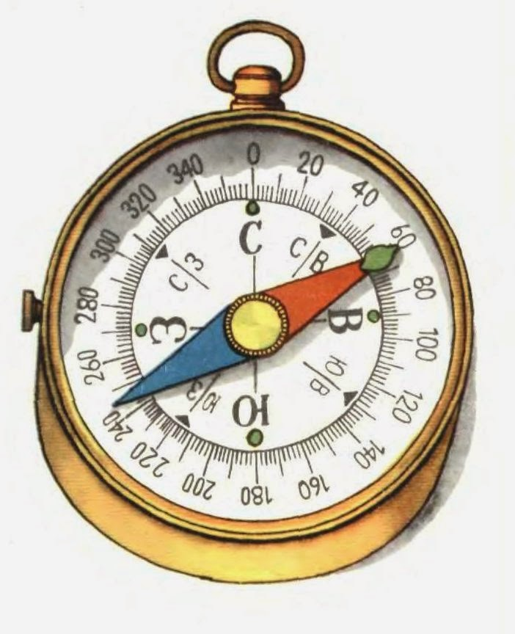
Минни-программа «Компас»
Природа-корни
Воспитание-крона
Человек должен иметь определенные
ориентиры-человеческие ценности ,как
своеобразный компас на жизненном пути.
Доминируют материальные ценности над духовными
Формировать нравственные стержень гражданина РФ
Сформированность определенных нравственных принципов и
поведенческих навыков
2015-2022г. (5-11класс)
Девиз
Цель
Актуальность
Задачи
Ожидаемые результаты
Сроки реализации

Slide 15
Внеклассные мероприятия. Классные часы
Устный журнал «Добрых дел мастеров»
Ток-шоу «В человеке все должно быть прекрасно»
Конкурсные программы «Армейский экспресс», «Красота спасет мир»
Пресс-конференция «Что в человеке главное?»
Дискуссионный клуб «Думай хорошо и мысли созреют в добрые поступки»
Познавательная игра «Как аукнется, так и откликнется»
Дебаты «Жизнь в многоликом мире»
Ролевая игра «Учимся жить в обществе»

Slide 16
Работа с родителями.
Мини-программа «Мост»
«Мы осознанно сотрудничаем и творим»
Проблемы:
подход к каждой семье;
-взгляды родителей на воспитание;
координация действии.
Раздел:
духовно-нравственное воспитание.
Основные направления:
ближайшее окружение ребенка, в том числе и сетевое;
факторы, влияющие на формирование его нравственных установок жизненного опыта.
Цель:
создание открытой воспитательной системы взаимодействия семьи и класса.
Задачи и сроки реализации:
увеличение позитивного влияния родителей на развивающуюся личность
формирование у родителей позитивного отношения к воспитательному процессу
2015-2022 г.(5-11классы)

Slide 17
Формы организации внеклассной деятельности
Круглый стол- «Будьте бдительны.
Информационное оружие в руках вашего ребенка».
Тренинг - «Кирпич»-техника детско-родительских
взаимоотношении.
Индивидуальные социально-педагогическое сопровождение ребенка
консультации- поле Интернета.
Анкетирование- семейная микросреда (ценности, традиции,обычаи)
Совместная
творческая деятельность –семейный очаг, путешествие в сказку, экскурсии и т.д.

Slide 18

Формы и способы общения с семьёй
Групповые
Собрания
родителей, совместно с детьми
Индивидуальные
День открытых дверей
Консультации
Лекторий
Исследовательско –
поисковая работа
Конференция
Круглый стол
Посещение семьи
Семейный клуб
Работа телефонной
линии
КТД, конкурсы,
праздники
Походы выходного
дня

Slide 19
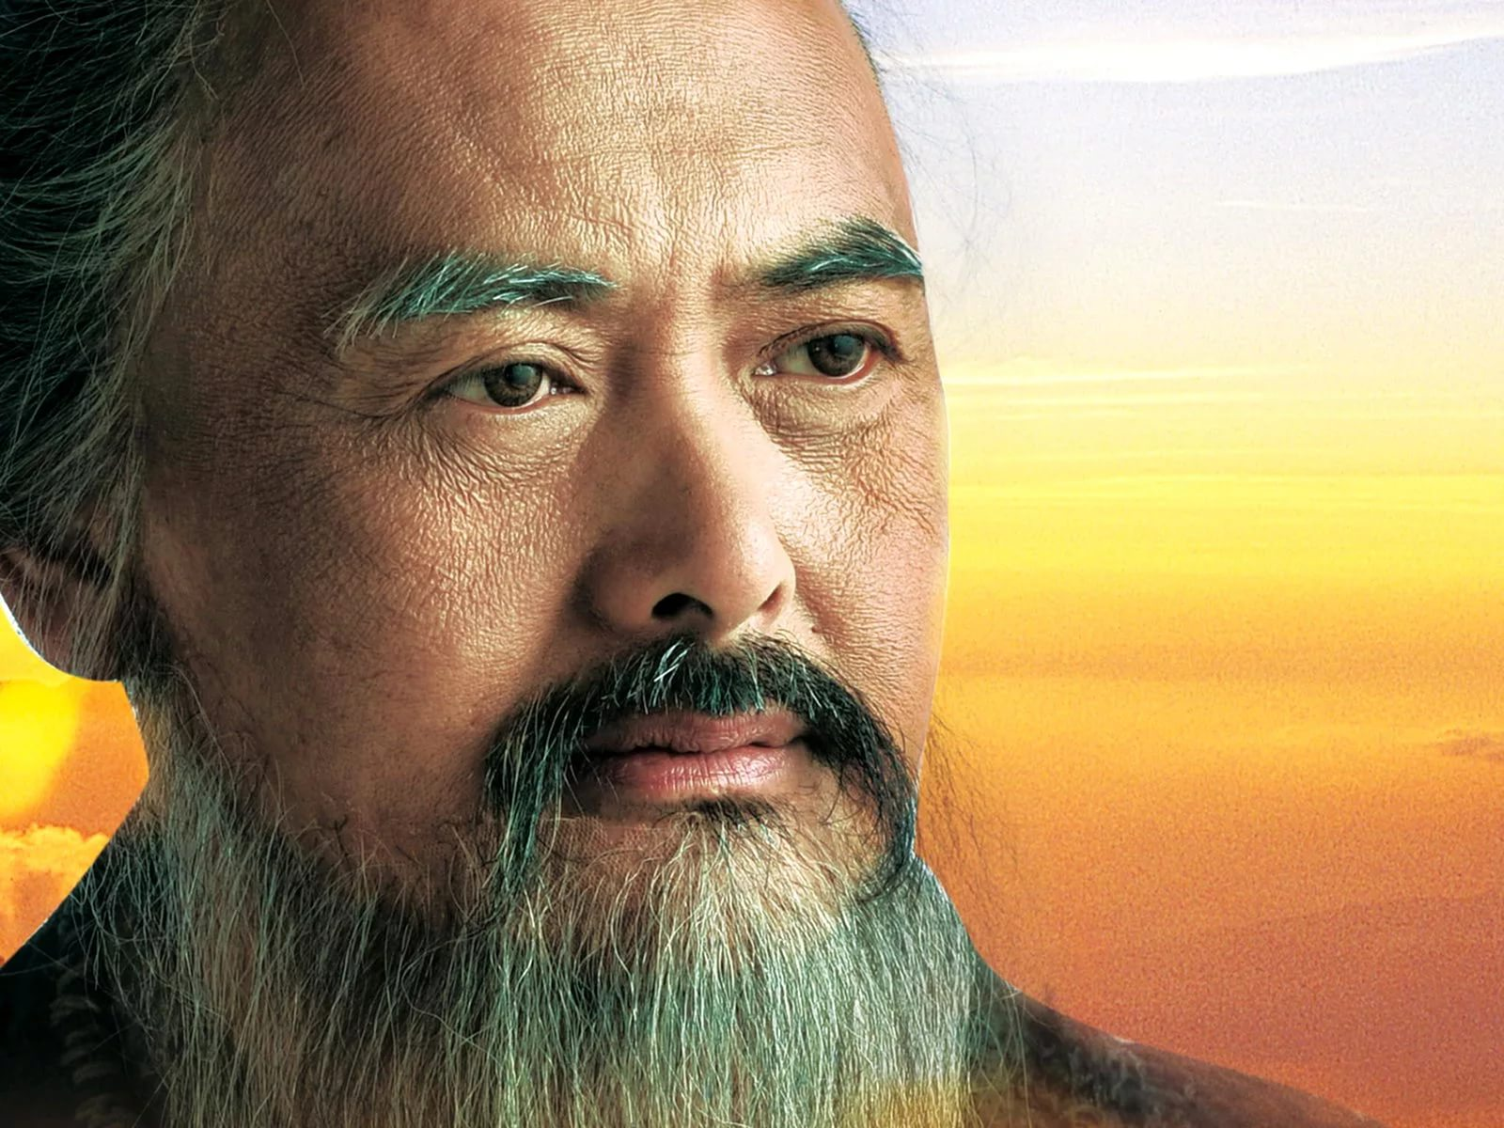


«Самое прекрасное зрелище на свете-вид ребенка , уверенно идущего по жизненной дороги после того , как Вы указали ему путь»
Конфуций
«Каждому ребенку нужен поводырь-человек, который обозначит для тебя начало пути».
«Слишком много людей , которым никто в жизни не помог пробудиться.»
Антуан де Сент-Экзюпери
«И может быть , тогда зажгутся глаза слушащего о глаза говорящего»
Цицерон

Slide 20


